Slide 1

TP SPRING
Stéphane Rigaut & Romain NOEL
Montreuil, le 31/08/2020

Slide 2

Sommaire
Prérequis
Application fil rouge
Spring IO
Intégration IDE
Vérification du squelette
Swagger
Lancement de l’application
On développe
Caractéristiques d’une bibliothèque
Ecriture de l’objet bibliothèque
Ecriture de l’API
Ecriture de la persistance
Ecriture du service (use-case)
Test et vérification manuel de l’API
Architecture en couche par ordre de priorité (DDD)
Couche Domaine
Couche Application
Couche Exposition
Couche Infrastructure
Gestion des exceptions
Relation OneToMany
Amélioration de la tolérance au changement
Mapping IHM
Isolation du domaine - Inversion des dépendances
Validation
Let’s finish !

Slide 3
Prérequis
IntelliJ
JDK 8
Maven

Slide 4
Application fil rouge
Référentiel de bibliothèques
Créer une bibliothèque
En retournant l’identité de la nouvelle bibliothèque
Afficher le détail d’une bibliothèque
Gérer la non existence de la bibliothèque avec une exception (Runtime dans un premier temps)
Lister l’ensemble des bibliothèques
La totalité
Par type
Par prénom de directeur
Mettre à jour une bibliothèque
A travers la méthode de création précédemment créée
A travers une nouvelle méthode qui contrôle d’existence de la bibliothèque avant la mise à jour
Supprimer une bibliothèque
En utilisant deleteById

Slide 5
Mise en place

Slide 6
Spring IO
Initialiser l’application sur https://start.spring.io/
Choisir les critères
Project Maven
Langage JAVA
Spring Boot 2.3.3 (ou dernière version stable)
Group com.bnpparibas.itg.mylibraries
Artifact libraries
Choisir les dépendances
Spring Web
Spring Data JPA
H2 Database
NB : Il existe un plugin IntelliJ Spring initializr permettant d’éviter d’avoir à aller sur le site

Slide 7
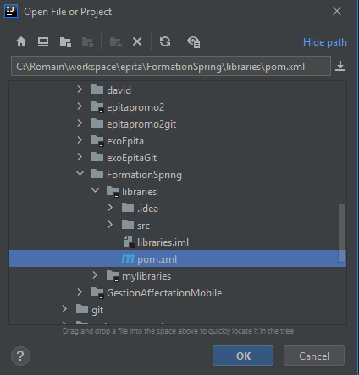
Intégration IDE
Extraire dans un répertoire le contenu
Ouvrir l’IDE
File -> Open
Choisir le dossier contenant le squelette
Double-cliquez sur le pom

Slide 8
Vérification du squelette
Vérifier que le fichier pom.xml existe
Les dépendances sont correctes
Le plugin spring-boot-maven-plugin est présent. Il permet de créer un livrable exécutable (jar, war …). Il se trouve par défaut dans le répertoire du projet dans /target
Tentez un « mvn clean install »
Vérifier le fichier de configuration de l’application existe
Répertoire -> main/resources/application.properties
Ajoutez la propriété suivante :
Cela va nous permettre de visualiser une base de données mémoire (H2) pour le reste de l’exercice
spring.h2.console.enabled=true

Slide 9
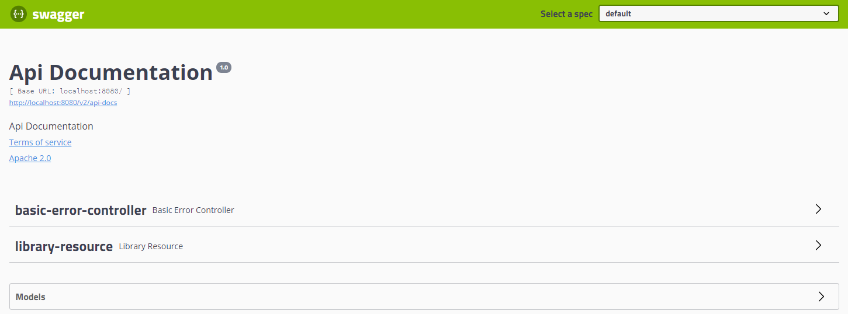
Swagger
Dans le squelette
Ajouter les dépendances de swagger dans le pom.xml du projet
springfox-swagger2
springfox-swagger-ui
Copier la classe SwaggerConfig de github et la mettre au même niveau que la classe LibraryApplication
Ca sert à quoi ?
Offre une interface web permettant d’explorer et tester les différentes APIs
Permet de générer une documentation des APIs
NB : Il existe d’autres outils pour effectuer des tests d’api (e.g. : Postman)

Slide 10
Lancement de l’application
Lancer l’application
Aller dans la classe principale (LibrariesApplication)
Clique droit -> debug (c’est une action que vous allez faire souvent, pensez à vous mettre un raccourci IntelliJ…)
Ouvrir un navigateur et aller sur les endpoints (interfaces disponibles)
http://localhost:8080/swagger-ui.html
http://localhost:8080/h2-console

Slide 11
tp-spring-0 Domaine

Slide 12
Caractéristiques d’une bibliothèque
Caractéristiques (attributs)
Identifiant unique [Long]
Type (Associative, nationale, publique, scolaire, universitaire) [enum]
Adresse (numéro, rue, code postal, ville) [int, String, int, String]
Directeur (prénom, nom) [String, String]
Bonnes pratiques
Penser à découper en plusieurs objets plutôt que de mettre tous les attributs dans une seule classe
Encapsulation
Les attributs d’une classe ne peuvent pas être directement manipulés de l’extérieur de la classe
Utiliser le mot clé private pour définir les attributs de la classe
Définir des méthodes d’accès à ces attributs (getter) avec le mot clé public

Slide 13


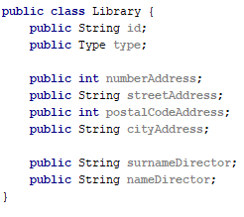
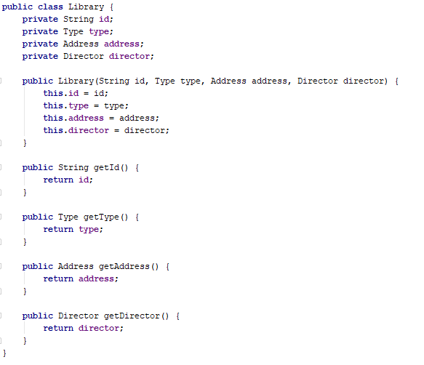
Ecriture de l’objet bibliothèque
Penser objet et encapsulation

Slide 14


Architecture en couche
mylibraries.jar
Domain Layer

Slide 15
tp-spring-0 Présentation / Exposition

Slide 16

Ecriture de l’API
Bonnes pratiques : https://blog.octo.com/designer-une-api-rest/
KISS
Granularité moyenne
Noms > verbes
Pluriel > singulier
Casse (spinal-case)
CRUD (POST, GET, PUT, DELETE)
Annotations
@RestController (@Controller + @ResponseBody)
@GetMapping, @PostMapping, @PutMapping, @DeleteMapping
@RequestBody, @PathVariable, @RequestParam
@ResponseStatus

Slide 17
Architecture en couche
mylibraries.jar
Presentation Layer
Domain Layer

Slide 18
tp-spring-0 Infrastructure

Slide 19
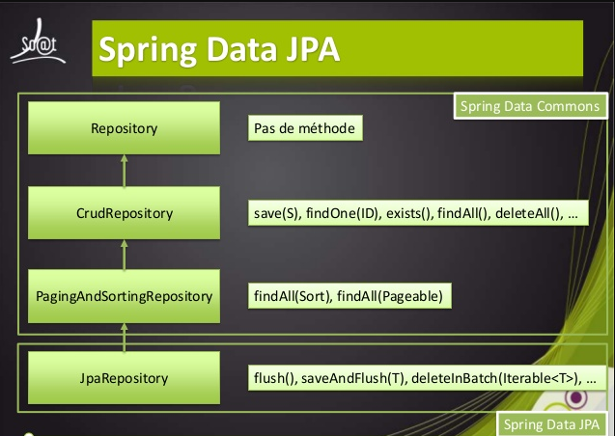
Ecriture de la persistance
Utilisation de spring-data-jpa
CrudRepository (CRUD opérations)
PagingAndSortingRepository (fournit en plus la possibilité de paginer et d’ordonner)
JpaRepository (fournit en plus la possibilité de forcer la synchronisation avec la base de données -> flush)

Slide 20
Ecriture de la persistance
Choisir le nom de la table associée à la classe avec @Entity
Utiliser l’attribut @Column pour définir le nom de la colonne dans la table associé à l’attribut
Identifier l’attribut unique et choisir le type de génération
@Id
@GeneratedValue
Pour notre type de bibliothèque qui utilise un enum
@Enumerated(EnumType.STRING)
Définir les relations avec les autres objets
Si les données des objets en relations sont stockées dans la même table
@Embedded sur l’attribut
@Embeddable sur la classe fille
Si les données des objets en relations sont stockées dans une table à part
@OneToOne
@OneToMany
@ManyToOne
NB : Pour le moment on les stockera dans la même table, nous verrons le relations dans le TP3

Slide 21
Architecture en couche
mylibraries.jar
Presentation Layer
Domain Layer
Infrastructure Layer

Slide 22
tp-spring-0 Application

Slide 23
Ecriture du service (use-case)
Implémentation de/des la fonctionnalité(s) métier
Déclare les méthodes qui doivent s’exécuter dans un contexte transactionnel
Reçoit les requêtes/appels des entrées publiques (APIs, web, etc)
Annotations
@Service
@Transactional

Slide 24
Architecture en couche
mylibraries.jar
Presentation Layer
Application Layer
Domain Layer
Infrastructure Layer

Slide 25
Test et vérification manuelle de l’API (tp-spring-0)
http://localhost:8080/swagger-ui.html
http://localhost:8080/h2

Slide 26
Optionnel : Test et vérification automatisée de l’API (tp-spring-0)
Définir une classe de test et l’annoter avec l’annotation suivante :
@SpringBootTest(webEnvironment= SpringBootTest.WebEnvironment.RANDOM_PORT)
Cela permet de lancer les tests avec un contexte Spring initialisé (ainsi que la base H2)
Pour effectuer des tests d’api, vous aurez besoin du composant suivant :
@Autowired private TestRestTemplate restTemplate;
Plus d’infos sur son utilisation ici : https://www.baeldung.com/spring-boot-testresttemplate
Pensez que vos tests doivent être FIRST (Fast/Independant/Replayable/Self-validating/Thorough)
-> Vous aurez certainement besoin de remettre à zéro votre base entre chaque test

Slide 27
tp-spring-1

Slide 28
Architecture en couche (tp-spring-1)
Chaque couche à une responsabilité
Permet d’isoler le code métier du reste du code
Le code métier est représenté par la couche application et la couche domaine
La définition de l’API se retrouve dans la couche présentation
L’implémentation du code d’accès à la base de données se trouve dans la couche infrastructure
Presentation Layer
Application Layer
Domain Layer
Infrastructure Layer

Slide 29
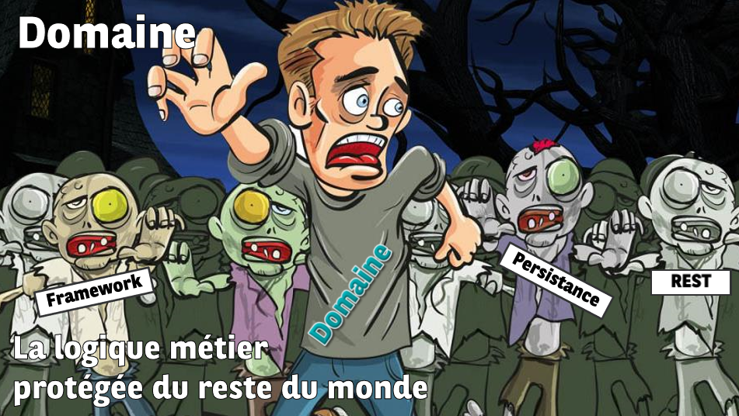

Slide 30
Couche Domaine
Protégée du reste du monde (aucune dépendance vers d’autres modules)
Contient la logique métier (règles métier)
Utilisation de pattern tactiques
Entities (Objets ayant une identité qui reste la même au cours de l’application indépendamment de leurs attributs)
Value Objects (Objects sans identité définis seulement par leurs attributs)
Repositories (abstraction de la persistance – agnostique des détails techniques du stockage)
...

Slide 31
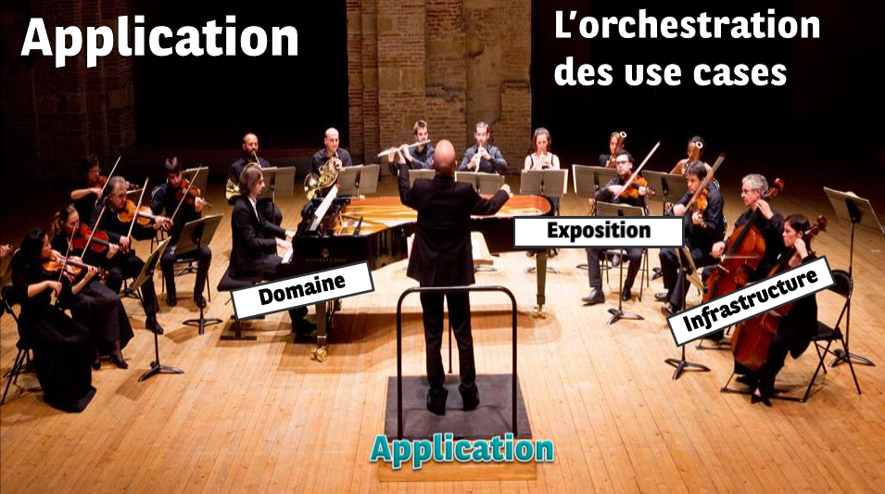

Slide 32
Couche Application
Implémentation des use cases (fonctionnalités métier)
Coordinateur (appelle d’autres application services si besoin)
S’occupe du contexte transactionnel
Reçoit les requêtes/appels des entrées publiques (APIs, web, etc) via la couche exposition
Annotations
@Service
@Transactional

Slide 33


Slide 34
Couche Exposition
Ouvert au monde extérieur
Exposition des APIs REST
Adaptateurs
DTO (Data Transfer Object)
Annotations
@RestController (@Controller + @ResponseBody)
@RequestMapping (GET, POST, PUT, DELETE …)
@RequestBody, @PathVariable, @RequestParam
@Valid
ResponseEntity

Slide 35


Slide 36
Couche Infrastructure
Implémentation des détails techniques
Configuration et accès aux stockages de données
Envoi de mails
Audit
Appels à des services externes à l’application
Couche d’anti-corruption
Adapter les résultats des appels externes aux objets du domaine

Slide 37
Couche Infrastructure
Refactorer vos classes en 4 packages java spécifiques
N.B. : Dans vos projets, vous utiliserez des modules maven différents

Slide 38
tp-spring-2

Slide 39
Gestion des exceptions (tp-spring-2)
Pouvoir gérer les exceptions de manière centralisé
Utilisation d’exception de type unchecked (runtime)
Créer sa propre exception qui hérite de RuntimeException
Il existe plusieurs méthodes pour gérer les exceptions de contrôleurs :
1 - Dans les contrôleurs :
A - avec l’annotation @ExceptionHandler
B - avec un try/catch, en lançant une ResponseStatusException
2 - Dans une classe à part, grâce aux l’annotations @ControllerAdvice et @ExceptionHandler (quasiment identique au 1A, mais peut s’appliquer à plusieurs controlleurs)
3 - Dans les Exceptions, avec l’annotation @ResponseStatus
Documentation ici : https://www.baeldung.com/exception-handling-for-rest-with-spring/

Slide 40
tp-spring-3

Slide 41

Mapping relationnel (tp-spring-3)
Nous voulons pouvoir créer une bibliothèque avec des livres
Créer l’objet livre
Caractéristiques
Id [Long]
Titre [String]
Auteur [String]
Nombre de page [int]
Genre littéraire [enum]
Définir le mapping avec la base de données
@Entity
@Id
@GeneratedValue
@Column
@Enumerated(EnumType.STRING)
Mettre en relation la bibliothèque avec les livres
@OneToMany(cascade = CascadeType.ALL, orphanRemoval = true, fetch = FetchType.LAZY)
Optionnel : @JoinColumn(name="LIBRARY_ID", referencedColumnName = "ID")
OU
Mettre en relation la bibliothèque avec les livres
@ManyToMany(cascade = {CascadeType.MERGE, CascadeType.PERSIST}, fetch = FetchType.LAZY)
Optionnel : @JoinTable( name = “lib_book", joinColumns = @JoinColumn(name = “lib_id"), inverseJoinColumns = @JoinColumn(name = “book_id"))
https://www.baeldung.com/hibernate-one-to-many
https://www.baeldung.com/jpa-many-to-many

Slide 42


Amélioration de la tolérance au changement
L’objet Library :
Représente notre objet métier ainsi que sa logique (règles métier)
Mapping avec le monde extérieur (REST / JSON)
Mapping avec la base de données (JPA)
Que se passe-t-il si nous modifions le modèle Library ?
Impact direct sur l’IHM et sur la base de données
Solution ?
L’idée est d’isoler l’objet métier Library et de créer deux nouveaux objets
Un objet LibraryDTO (représentant les données de l’IHM) (tp-spring-4)
Un objet LibraryJPA (représentant les données à persister en base) (tp-spring-5)

Slide 43
tp-spring-4

Slide 44
Mapping IHM (tp-spring-4)
Créer un objet LibraryDTO qui correspond aux données entrante reçu de l’IHM
Utiliser l’annotation @JsonProperty pour le mapping JSON vers un objet JAVA
Veillez à respecter les relations entre les objets pour une meilleure lisibilité
Créer une classe permettant de transformer les données de l’IHM vers le domaine et du domaine vers l’IHM (LibraryAdapter)

Slide 45
tp-spring-5

Slide 46
Isolation du domaine – Inversion des dépendances (tp-spring-5)
Pour isoler complétement le domaine et le rendre agnostique de toute technologie sous-jacente
Inversion des dépendances
Détacher le mapping de l’entité métier avec la base de données
Inversion des dépendances
LibraryService
LibraryDAO
Application
Infrastructure
Application
Domain
Infrastructure
LibraryService
LibraryRepository
LibraryRepositoryImpl
Dépend
Implémente
Spring injecte la bonne dépendance au runtime

Slide 47
tp-spring-6

Slide 48
Validation (tp-spring-6)
Nous voulons vérifier qu’un directeur est bien présent
Où mettre le code associé à cette règle ?
Plusieurs possibilités
Au niveau des adapteurs avec la vérification des contraintes
On utilise les annotations de javax.validation.constraints.* et @Valid dans la signature des APIs
Permet d’effectuer les contrôles de surface simple
Ne permet pas de protéger le domaine, on peut toujours créer une bibliothèque sans contrôle
Au niveau du domaine, on effectue les différents contrôles souhaités
Le domaine est ainsi protégé de l’extérieur

Slide 49
tp-spring-7

Slide 50
Let’s finish ! (tp-spring-7)
DDD références pratiques
@DDD.Entity
@DDD.ValueObject
@DDD.Repository
@DDD.RepositoryImpl
@DDD.ApplicationService
Egalité entre les entités
Egalité entre les objets valeurs
Test unitaire pour vérifier ces égalités

